Slide 1


Título
COVNNEC-App
Instituto de Investigaciones en Inteligencia Artificial
Maestría en Inteligencia Artificial
Research Group on Computer Vision, Neural Networks
Evolutionary Computation and Applications
Nombre

Slide 2
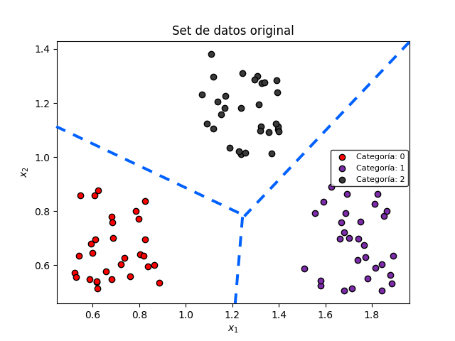
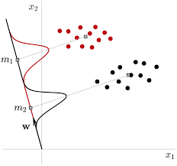
Introducción
El análisis discriminante lineal es un método de análisis supervisado para hace reducción de dimensionalidad, discriminación y clasificación.

Slide 3
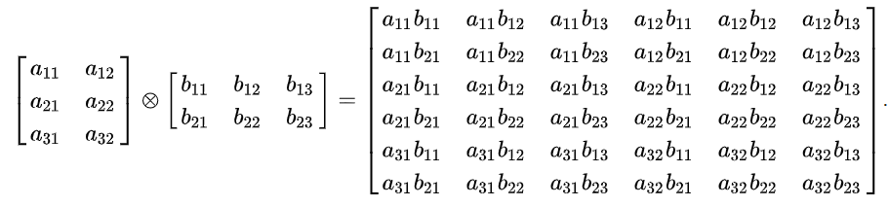
Introducción
Producto de Kronecker

Slide 4
Antecedentes
Yang, Liu, Nie y Liu (2020) Proponen una variante para selección de características y reducción de dimensionalidad basada en LDA y norma L-1,L-2, agregando la implementación de un método de optimización iterativo que recalcula los valores de la separación entre clases para las normas.
G Niu y Z Ma (2021) Toman el algoritmo de Locally Linear Embedding y hacen el aporte de expandir cada vector de datos usando el producto Kronecker para añadir la componente polinomial y extraer solo las características que mejoran la función discriminante.

Slide 5
Antecedentes
Qu y Pei (2024) realizaron una revisión del estado del arte de la técnica, donde se abarcan cerca de 30 variaciones y mejoras que se le han aplicado al discriminante lineal a lo largo de los años, concluyen su revisión haciendo mención sobre expandir la investigación usando métodos Kernels para el problema de la no linealidad.

Slide 6
Definición del problema
¿Cómo se puede mejorar el discriminante lineal para mejorar la separación en casos no separables linealmente, que pueda ser interpretable y no resulte computacionalmente costoso?

Slide 7
Justificación
LDA es una técnica que nace en 1936 por Ronald A. Fisher y a día de hoy, se sigue mejorando y utilizando, casi 100 años después.
Dada su “simpleza” y los resultados a los que llega, sigue siendo un buen clásificador.
El explorar su rendimiento con la expansión de la matriz de características resulta innovador y a probado dar mejores resultados con otros clasificadores.

Slide 8
Propuesta
Implementar una expansión de las características de la matriz de entradas para el discriminante lineal clásico mediante el producto de Kronecker para mejorar la separabilidad de los sujetos.

Slide 9
Hipótesis
El rendimiento del discriminante lineal mejora con la matriz de características aumentada con la expansión de Kronecker.

Slide 10
Objetivos
General:
Diseñar e implementar un modelo de Discriminante Lineal basado en la expansión de Kronecker.
Particulares:
Evaluar la mejora de la separabilidad de clases con la expansión de Kronecker en LDA
Comparar la Expansión de Kronecker con otras técnicas de mejora en LDA

Slide 11
Metodología
Texto.

Slide 12
Referencias
Bishop, C. M., & Nasrabadi, N. M. (2006). Pattern recognition and machine learning (Vol. 4, No. 4, p. 738). New York: springer.
Briones-Garduño, J. C. y Ponce, M. (2013). Mortalidad Materna. Editorial Alfil, S. A. de C. V.
Chandrasekar, K.S., Geetha, P. A new formation of supervised dimensionality reduction method for moving vehicle classification. Neural Comput & Applic 33, 7839–7850 (2021). https://doi.org/10.1007/s00521-020-05524-z
Elhabian,S. y Farag, A. A.(2009). A Tutorial on Data Reduction Linear Discriminant Analysis (LDA) [Diapositivas de PowerPoint]. CVIP Lab, Universidad de Louisville.
Johnson, R. A., y Wichern, D. W. (2007). Applied multivariate statistical analysis (6ta ed.). Pearson.
Kim, J., Lee, Y., & Liang, Z. (2022). The geometry of nonlinear embeddings in kernel discriminant analysis. IEEE Transactions on Pattern Analysis and Machine Intelligence, 45(4), 5203-5217.
Li, Y., Zhou, R. G., Xu, R., Hu, W., & Fan, P. (2020). Quantum algorithm for the nonlinear dimensionality reduction with arbitrary kernel. Quantum Science and Technology, 6(1), 014001.

Slide 13
Referencias
Lin, C.-C., & Chen, A.-P. (2004). Fuzzy discriminant analysis with outlier detection by genetic algorithm. Computers & Operations Research, 31(6), 877–888. https://doi.org/10.1016/s0305-0548(03)00040-6
McLachlan, G. J. (2004). Discriminant Analysis and Statistical Pattern Recognition. John Wiley & Sons.
Niu, G., & Ma, Z. (2021). Local quasi-linear embedding based on kronecker product expansion of vectors. Journal of Intelligent & Fuzzy Systems, 41(1), 2195-2205.
Silalahi, D. D., Reaño, C. E., Lansigan, F. P., Panopio, R. G., y Bantayan, N. C. (2016). Linear Discriminant Analysis vs. Genetic Algorithm Neural Network with Principal Component Analysis for Hyperdimensional Data Analysis: A study on Ripeness Grading of Oil Palm (Elaeis guineensis Jacq.) Fresh Fruit. Philippine Statistician, 65(2).
Singh, G., Pal, Y., & Dahiya, A. K. (2023). Classification of power quality disturbances using linear discriminant analysis. Applied Soft Computing, 138, 110181.
Qu, L., & Pei, Y. (2024). A Comprehensive Review on Discriminant Analysis for Addressing Challenges of Class-Level Limitations, Small Sample Size, and Robustness. Processes, 12(7), 1382.
Xu, Y., & Li, E. (2024). Robust locally nonlinear embedding (RLNE) for dimensionality reduction of high-dimensional data with noise. Neurocomputing, 127900.

